Slide 1
Национален есенен турнир по информационни технологии
“Джон Атанасов“

Slide 2

НеПравилното Училище

Slide 3
Може би ще се запитате
Каква е целта на НеПравилното Училище?

Slide 4
Какви са основните етапи за реализирането на проекта?
обмисляне на оригинална идея
проучване на други сайтове с подобна насоченост
изработване на материали за съдържателната част
проектиране структурата на сайта
изработване на сайта
публикуваме
тестване; популяризиране

Slide 5
Какво е нивото на сложност на проекта?

Slide 6
Логическо и функционално описание на решението

Slide 7
За създаването на сайта сме използвали:
Pixlr за обработка на снимковия материал.
Bootstrap - един от най-популярните безплатни HTML, CSS and JavaScript фреймуъркове за разработка на responsive уеб сайтове.
Remove.bg за обрабока на снимковия материал.
VS Code за html5, css3, javascript, jquery кода.
Camtasia за видео обработка.
Audacity за запис на аудиото.

Slide 8
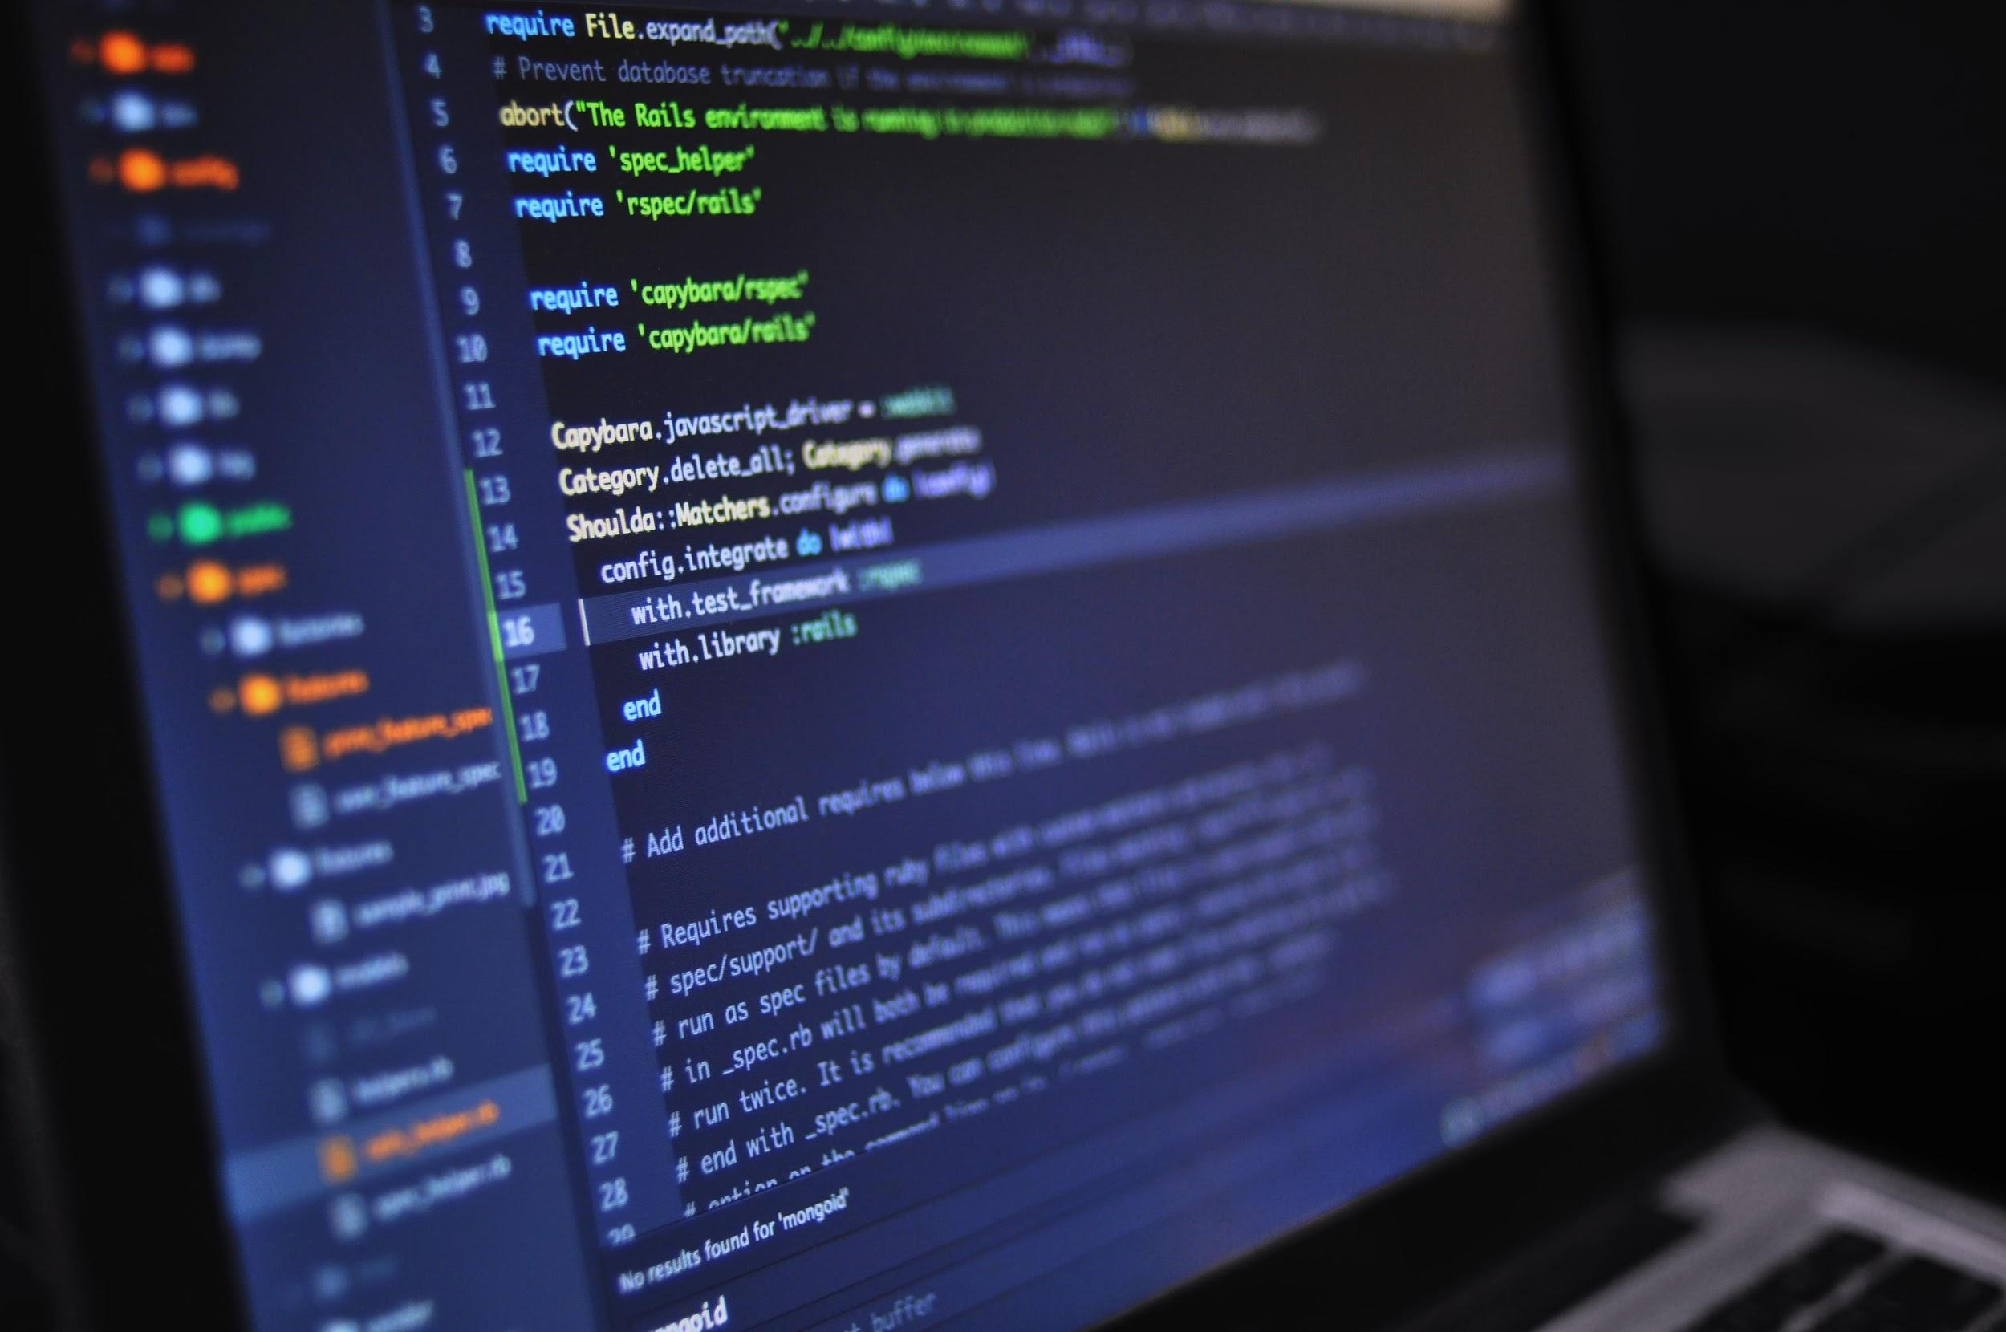
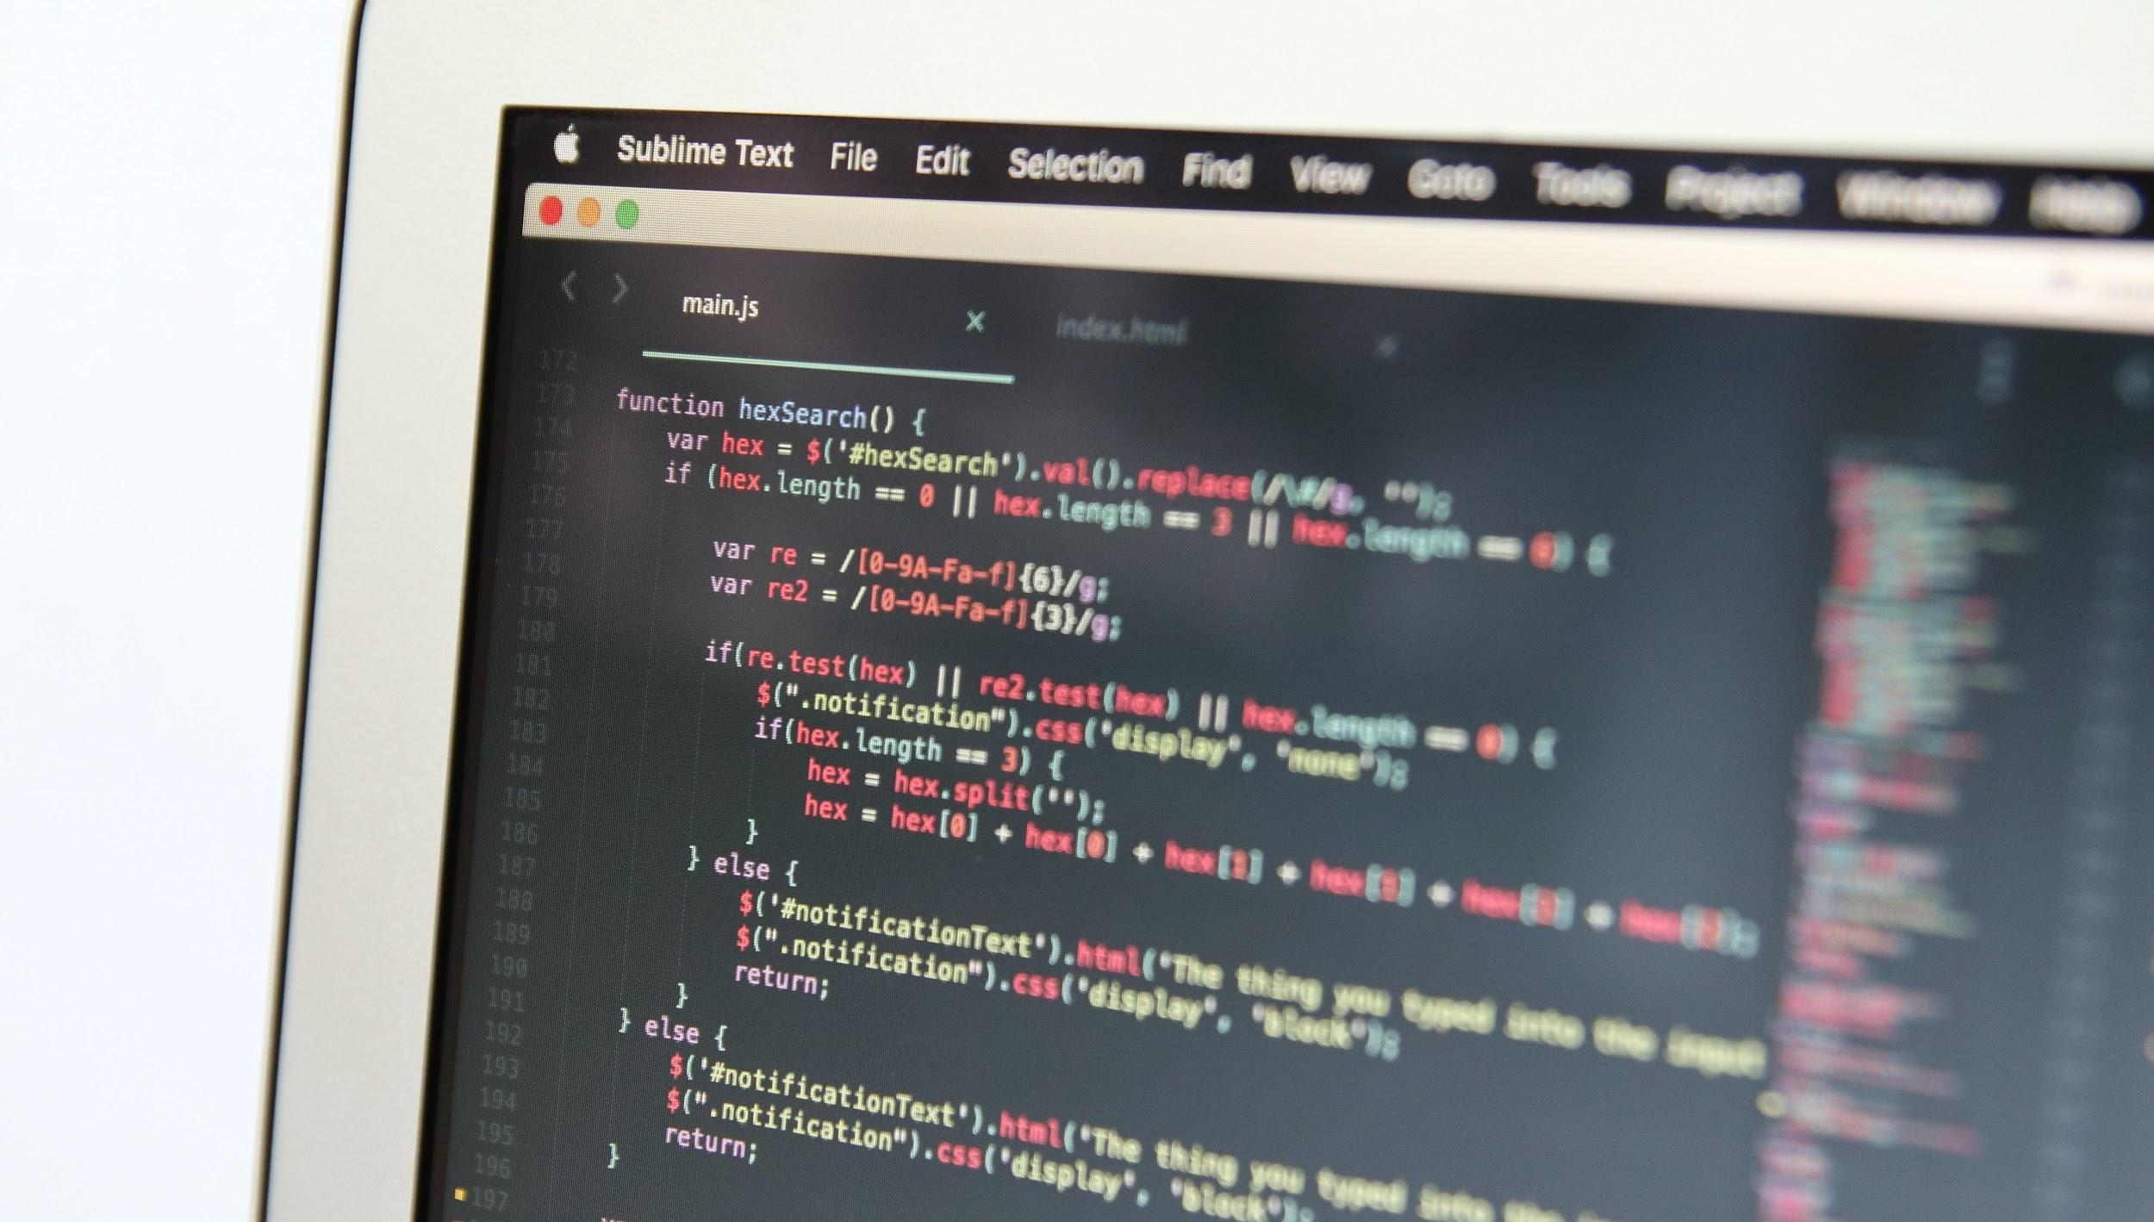
Сайтът е валидиран и верифициран. Регистриран е в две търсачки:
Google и Bing

Slide 9
Източници на информация:
https://www.youtube.com
https://www.indeed.com
https://www.webmd.com
https://www.lifehack.org
https://stanimirmihov.com
https://www.wikihow.com
https://www.manager.bg
https://pixabay.com/bg
https://www.flaticon.com
https://www.freepik.com/home
https://www.flickr.com/explore

Slide 10
Благодарим Ви за вниманието!
Христо Панев и Таня Божкова 9 клас
ПМГ „ Константин Величков “
град Пазарджик

Slide 11
Последвайте сайта ни на линка:
http://nepravilnotouchilishte.arven.eu/

